Slide 1


Audizione VIII Commissione (Ambiente, Territorio e Lavori Pubblici) - Camera dei Deputati
DL 7 maggio 2026, n. 66 - “Disposizioni urgenti per il Piano Casa”
19.05.2026

Slide 2
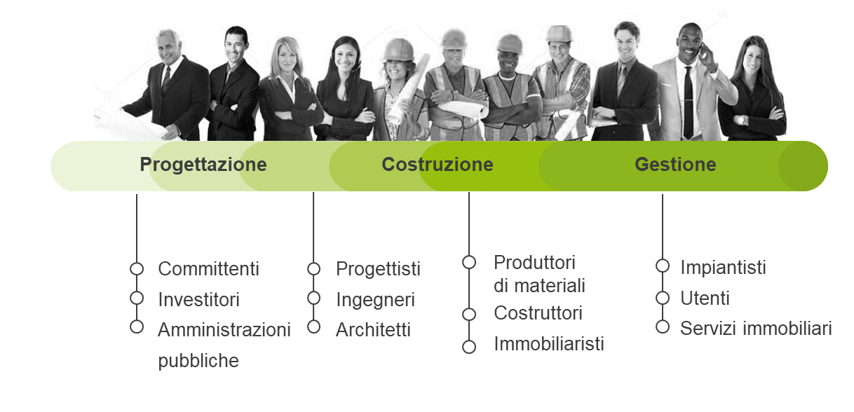
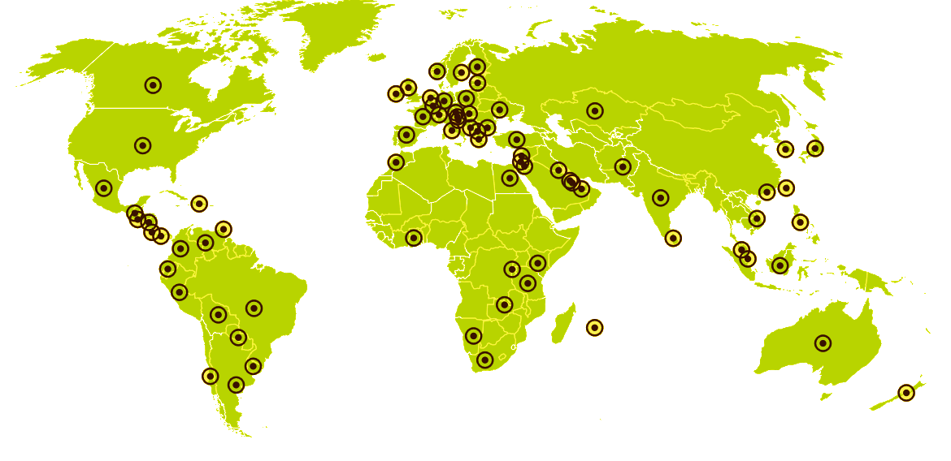



L’associazione GBC Italia
Mission e network
La nostra mission è guidare l’intera filiera dell’edilizia nella trasformazione sostenibile del costruito per uno spazio abitato più salubre, sicuro, confortevole ed efficiente.
Collaboriamo con la comunità internazionale dei geen building, partecipando come membro established al World Green Building Council, la più grande organizzazione al mondo a promuovere la sostenibilità nel settore delle costruzioni.
> 420 soci
> 150 professionisti aderenti
85 paesi
> 50.000 membri

Slide 3
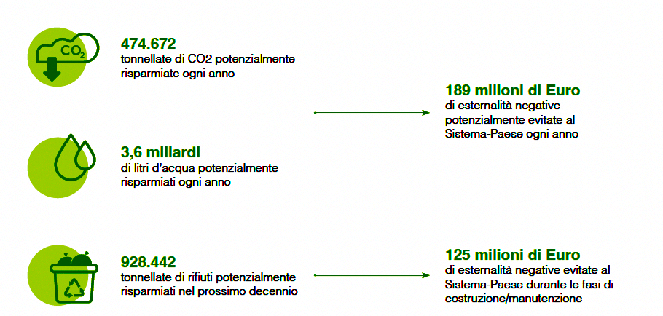
L’associazione GBC Italia
Il lavoro di GBC Italia
Esternalità dei green building certificati l 2030
Fonte: elaborazione Ambrosetti The European House – Ambrosetti su dati GBC Italia, ARC SKORU, ENEA, FederCostruzioni, Terna e Commissione Europea, 2023.

Slide 4
Audizione VIII Commissione (Ambiente, Territorio e Lavori Pubblici) - Camera dei Deputati
DL 7 maggio 2026, n. 66 - “Disposizioni urgenti per il Piano Casa”
Posizione di Green Building Council Italia
Proposte specifiche

Slide 5
DL 7 maggio 2026, n. 66 – “Disposizioni urgenti per il Piano Casa”
La condivisione dei principi
GBC Italia valuta positivamente l’impianto generale del Decreto-legge n. 66/2026, che affronta la questione abitativa come priorità economica, sociale e urbana di rilevanza nazionale
GBC Italia ritiene particolarmente rilevante il riconoscimento, contenuto nel decreto, della necessità di mobilitare capitali pubblici e privati, semplificare le procedure e favorire modelli di partenariato capaci di accelerare gli interventi.
Il Piano Casa può rappresentare un passaggio importante per il rilancio di una politica abitativa moderna, capace di coniugare inclusione sociale, sostenibilità ambientale, innovazione industriale e competitività urbana.
Perché ciò avvenga sarà però necessario garantire coerenza tra obiettivi sociali e condizioni economiche di attuazione, promuovendo una visione della sostenibilità come leva concreta di accessibilità, qualità dell’abitare e resilienza urbana.

Slide 6
DL 7 maggio 2026, n. 66 – “Disposizioni urgenti per il Piano Casa”
Gli aspetti da attenzionare
Il successo del Piano dipenderà soprattutto dalla sua concreta attuazione: strumenti derogatori e commissariali possono favorire l’avvio delle iniziative, ma non possono sostituire la necessità di un quadro autorizzativo stabile, prevedibile e replicabile nel tempo.
Occorre inoltre distinguere chiaramente tra edilizia residenziale pubblica (ERP), edilizia residenziale sociale (ERS) ed edilizia integrata (EI), poiché rispondono a bisogni differenti e richiedono modelli economici, gestionali e finanziari specifici. In particolare, l’Edilizia Integrata (EI) può rappresentare uno strumento strategico per intercettare quella “fascia grigia” composta da giovani lavoratori, studenti, famiglie e ceto medio urbano.
La sostenibilità ambientale e accessibilità economica non debbano essere considerate obiettivi alternativi, ma elementi strettamente integrati. La qualità ambientale dell’edificio e del contesto urbano incide direttamente sui costi di gestione, sulla resilienza sociale e sulla sostenibilità economica nel lungo periodo

Slide 7
DL 7 maggio 2026, n. 66 – “Disposizioni urgenti per il Piano Casa”
Gli aspetti da attenzionare
il Piano Casa rappresenta anche un’occasione per promuovere un’evoluzione industriale del settore delle costruzioni. L’adozione di Moderni Metodi Costruttivi (MMC), di sistemi off-site e di processi di industrializzazione dell’ambiente costruito può contribuire in modo significativo alla riduzione dei tempi di realizzazione, dei costi complessivi e dell’impatto ambientale degli interventi, aumentando al contempo qualità, efficienza energetica e prevedibilità esecutiva.
Allo stesso tempo la spinta ad un’industrializzazione del settore favorirebbe un incremento della produttività del settore ed una sua maggiore competitività in mercati esteri
Nei futuri atti attuativi e nei meccanismi di selezione dei progetti, è opportuno siano previste forme di valorizzazione e premialità per gli interventi che adottano soluzioni innovative e industrializzate, coerenti con gli obiettivi di sostenibilità, rapidità realizzativa e accessibilità economica
Accanto alla fase realizzativa, GBC Italia evidenzia inoltre la necessità di promuovere modelli evoluti di housing management, capaci di garantire qualità gestionale, inclusione sociale, manutenzione efficiente e stabilità nel tempo degli interventi. La sostenibilità dell’abitare non può infatti limitarsi alla costruzione dell’immobile, ma deve includere la gestione continuativa dei servizi, delle comunità e delle performance ambientali degli edifici.

Slide 8
DL 7 maggio 2026, n. 66 – “Disposizioni urgenti per il Piano Casa”
Gli aspetti da attenzionare
Correttamente il DL richiede che gli immobili devono rispondere a standard di elevata sostenibilità ambientale ed efficienza energetica e tecnologica, nonché di contenimento del consumo di suolo, di miglioramento e adeguamento sismico del patrimonio edilizio esistente, di riqualificazione di aree urbane degradate, tenendo conto dell'effettivo bisogno abitativo presente nelle diverse realtà territoriali.
In tale contesto, i Protocolli Energetico-Ambientali rappresentano uno strumento di riferimento fondamentale per l’integrazione, all’interno dei progetti, di strategie di diversa natura (ad esempio l’efficienza energetica con il miglioramento sismico), la misurazione, la rendicontazione e la verifica delle performance di sostenibilità degli interventi sull’ambiente costruito, che la sola applicazione dei Criteri Ambientali Minimi non può garantire.
L’utilizzo di standard riconosciuti e verificabili consente infatti di garantire trasparenza, comparabilità e qualità nei processi di trasformazione urbana, favorendo al contempo l’allineamento degli investimenti ai criteri ESG e agli obiettivi europei di decarbonizzazione, resilienza e finanza sostenibile.

Slide 9
DL 7 maggio 2026, n. 66 – “Disposizioni urgenti per il Piano Casa”
Gli aspetti da attenzionare
Particolare attenzione dovrà inoltre essere dedicata al tema dell’affitto accessibile di lunga durata, che rappresenta oggi una delle principali criticità del sistema abitativo urbano italiano. In tal senso, appare importante orientare gli strumenti di edilizia integrata verso modelli che incentivino la locazione convenzionata stabile e non esclusivamente la vendita convenzionata, favorendo così una maggiore capacità di risposta ai bisogni abitativi emergenti.
In questo quadro, appare inoltre strategico favorire la partecipazione di capitali privati e istituzionali attraverso modelli di investimento caratterizzati da stabilità, trasparenza e prevedibilità nel lungo periodo. La capacità di attrarre investimenti verso l’housing accessibile dipenderà infatti dalla presenza di un quadro regolatorio certo, da strumenti di garanzia adeguati e da meccanismi di valorizzazione coerenti con gli obiettivi sociali e ambientali del Piano.
E’ opportuno che le misure di semplificazione, accelerazione procedurale e incentivazione previste dal decreto possano trovare applicazione anche oltre il perimetro dei soli grandi programmi straordinari. Appare importante evitare che gli strumenti più efficaci del Piano restino limitati a un numero necessariamente ristretto di operazioni.

Slide 10
DL 7 maggio 2026, n. 66 – “Disposizioni urgenti per il Piano Casa”
Gli aspetti da attenzionare
La risposta alla domanda abitativa richiederà infatti anche la capacità di attivare interventi diffusi, replicabili e sostenibili nei diversi contesti urbani e territoriali. In questa prospettiva, la diffusione di programmi di edilizia integrata e rigenerazione urbana di scala media potrà rappresentare un elemento essenziale per incrementare in tempi rapidi l’offerta di housing accessibile, favorendo al contempo qualità urbana, sostenibilità ambientale e attrattività per capitali pubblici e privati.
In tale prospettiva, appare importante favorire la collaborazione tra soggetti pubblici, operatori privati, fondazioni, cooperative e realtà del terzo settore, al fine di sviluppare modelli gestionali innovativi e maggiormente rispondenti alle nuove esigenze abitative urbane.
GBC Italia evidenzia infine l’importanza di garantire piena complementarità tra il nuovo Fondo Housing Coesione e gli strumenti già esistenti, assicurando criteri chiari di governance, procedure standardizzate, tempi prevedibili e metriche ESG coerenti e verificabili, al fine di favorire un’effettiva mobilitazione di capitali pubblici e privati verso obiettivi di rigenerazione urbana e accessibilità abitativa.

Slide 11
Audizione VIII Commissione (Ambiente, Territorio e Lavori Pubblici) - Camera dei Deputati
DL 7 maggio 2026, n. 66 - “Disposizioni urgenti per il Piano Casa”
Posizione di Green Building Council Italia
Proposte specifiche

Slide 12
DL 7 maggio 2026, n. 66 – “Disposizioni urgenti per il Piano Casa”
Proposte - La sostenibilità ambientale
Introduzione di incentivi/premialità nei bandi e nell’attuazione per l’utilizzo di protocolli energetico-ambientali
Il DL richiama in più punti che gli immobili oggetto del Decreto devono rispondere a standard di elevata sostenibilita' ambientale ed efficienza energetica e tecnologica, nonché di contenimento del consumo di suolo, di miglioramento e adeguamento sismico del patrimonio edilizio esistente, di riqualificazione di aree urbane degradate, tenendo conto dell'effettivo bisogno abitativo presente nelle diverse realtà territoriali.
Proposta: in sede di conversione inserire negli indirizzi commissariali e negli avvisi/bandi attuativi premialità (punteggio) e/o incentivi per progetti che prevedono la certificazione dell’opera ai sensi di protocolli energetico-ambientali specifici per la deep-renovation degli edifici esistenti e per gli edifici residenziali di nuova costruzione.
La sola applicazione dei Criteri Ambientali Minimi non consente di guidare l’integrazione di obiettivi di natura diversa come ad esempio l’efficienza energetica e il miglioramento strutturale, tantomeno consente di ottenere un misurazione e una rendicontazione relativa alla sostenibilità degli interventi.
Grazie alla certificazione di parte terza i protocolli energetico-ambientali la verifica delle performance è certa e costituisce un elemento di gestione del rischio finanziario largamente riconosciuto dalla finanza, risultando così anche uno strumento che può favorire le PPP.

Slide 13
DL 7 maggio 2026, n. 66 – “Disposizioni urgenti per il Piano Casa”
Proposte - I vincoli per l’Edilizia Integrata (EI)
EI: introdurre vincoli minimi su residenziale e su quota affitto dentro la convenzionata
Il DL disciplina i programmi di edilizia integrata e richiede che almeno il 70% dell’investimento complessivo sia destinato a edilizia convenzionata; inoltre impone che canone/prezzo convenzionati garantiscano riduzione ≥33% rispetto al mercato e un vincolo di destinazione ≥30 anni.
Proposta: in sede di conversione, prevedere:
una quota minima di destinazione residenziale nei programmi misti (per evitare che l’“integrata” si sbilanci in funzioni diverse)
una quota minima di locazione convenzionata all’interno della componente convenzionata (per assicurare che l’obiettivo “affitto accessibile” non venga assorbito dalla sola vendita).
Senza questi vincoli minimi, la leva EI rischia di produrre accessibilità “parziale”, non coerente con l’obiettivo del Piano di sostenere la fascia che non accede a ERP ma è esclusa dal mercato.
EI: rendere il vincolo del 70% “intelligente” premiando l’affitto lungo
Dalle analisi di Confindustria Assoimmobiliare si evidenzia che il vincolo del 70% può incidere sulla sostenibilità e propone meccanismi di flessibilità legati alla quota di locazione nel mix, così da incentivare l’affitto di lunga durata.
Proposta : ridurre progressivamente il vincolo del 70% al crescere della quota di locazione convenzionata (es. -5 punti ogni +10% di affitto nel mix convenzionato, fino a una soglia minima).
Si sposta così l’incentivo dove serve (affitto accessibile stabile), migliora la bancabilità e riduce il rischio di concentrare la convenzionata solo in vendita.

Slide 14
DL 7 maggio 2026, n. 66 – “Disposizioni urgenti per il Piano Casa”
Proposte - Gli investimenti
EI: estendere il pacchetto di agevolazioni a tutti gli attuatori, non solo ai mega programmi
Il DL prevede una disciplina procedimentale e agevolativa (fast track, conferenza, scomputi, riduzione onorari notarili, ecc.) e collega un regime speciale commissariale ai grandi programmi con investimento estero ≥1 mld.
Proposta: rendere generalizzabili (almeno in parte) le agevolazioni dell’art. 10 a tutti gli interventi di EI, indipendentemente dalla soglia “miliardo” e dalla componente estera, e indipendentemente dalla natura dell’attuatore (imprese, fondi, cooperative, ETS).
Limitare la leva acceleratoria a pochissime operazioni riduce drasticamente l’impatto del Piano; la scala si ottiene sommando operazioni “medie” replicabili, non solo megaprogetti.
Capo II (ERP/ERS su patrimonio pubblico): chiarire e rafforzare l’apertura a PPP e attuatori privati
Il DL prevede bandi/avvisi gestiti da Invitalia e ammette la sostenibilità economica anche tramite operazioni di PPP coerenti col Codice dei Contratti.
Proposta: chiarire in modo esplicito, in conversione e negli atti attuativi, che soggetti attuatori privati possono partecipare pienamente alle procedure (anche in PPP con enti/aziende casa), e negli schemi‑tipo di convenzione (art. 3) prevedere, oltre al diritto di superficie ≥25 anni, una facoltà/opzione di acquisto della piena proprietà a scadenza a condizioni predeterminate, per rendere l’asset investibile da capitali istituzionali.
Da una analisi di Confindustria Assoimmobiliare sottolinea che diritti reali “solo temporanei” riducono l’attrattività per investitori e la scalabilità; serve prevedibilità del valore finale dell’asset.

Slide 15
DL 7 maggio 2026, n. 66 – “Disposizioni urgenti per il Piano Casa”
Proposte - Gli investimenti
Fondo Housing Coesione (Invimit): garantire complementarità e “additività”
Il DL istituisce il Fondo Housing Coesione presso Invimit SGR, con possibilità di adesione di Regioni e amministrazioni centrali e regole di segregazione contabile.
Proposta: negli atti attuativi, garantire che il Fondo operi come sistema integrato di fondi realmente additivo (non sostitutivo) e complementare rispetto agli strumenti esistenti, con:
• regole chiare di co‑investimento pubblico/privato
• tempi certi e processi di approvazione standardizzati
• criteri ESG/di impatto coerenti e verificabili.
Da una analisi di Confindustria Assoimmobiliare si evidenzia che l’efficacia dipenderà dal regolamento di gestione (governance, procedure, tempi, rendicontazione) e che l’architettura deve essere attrattiva e semplice.

Slide 16
DL 7 maggio 2026, n. 66 – “Disposizioni urgenti per il Piano Casa”
Proposte - L’efficienza
Introduzione di incentivi/premialità per MMC (Metodi Moderni di Costruzione) e Offsite nei bandi e nell’attuazione
Il DL mira ad “incrementare l’offerta sostenibile di alloggi a prezzi accessibili” e prevede procedure accelerate e criteri di sostenibilità;
Proposta: inserire negli indirizzi commissariali e negli avvisi/bandi attuativi premialità (punteggio) e/o incentivi per progetti che adottano MMC, in particolare processi industrializzati e Offsite, con obiettivo di riduzione tempi/costi e maggiore qualità/efficienza.
Introdurre MMC renderebbe coerente l’obiettivo di accessibilità con una leva industriale, che potrebbe nel tempo rappresentare una via per accelerare il completamento del percorso, di lungo periodo, dell’abitare sostenibile accessibile.
Allo stesso tempo la spinta ad un’industrializzazione del settore favorirebbe un incremento della produttività del settore ed una sua maggiore competitività in mercati esteri.

Slide 17
DL 7 maggio 2026, n. 66 – “Disposizioni urgenti per il Piano Casa”
Proposte – L’efficacia
Promozione di modelli evoluti di housing management
Il DL introduce correttamente vincoli temporali di lungo periodo in merito alla destinazione d'uso residenziale convenzionata a canone o a prezzo calmierato;
Proposta: inserire negli indirizzi commissariali e negli avvisi/bandi attuativi premialità (punteggio) e/o incentivi per progetti che adottano sistemi di monitoraggio delle prestazioni e il coinvolgimento della comunità.
A garanzia della stabilità nel tempo degli interventi vi è la necessità di promuovere modelli evoluti di housing management, capaci di garantire qualità gestionale, inclusione sociale e manutenzione efficiente delle opere. La sostenibilità dell’abitare non può infatti limitarsi alla costruzione dell’immobile, ma deve includere la gestione continuativa dei servizi, delle comunità e delle performance ambientali degli edifici.

Slide 18

DL 7 maggio 2026, n. 66 – “Disposizioni urgenti per il Piano Casa”
Chiarimenti e approfondimenti

Slide 19


info@gbcitalia.org
gbcitalia.org
Follow us

